Slide 1
Računalno vođeno učenje otkrivanjem uporabom GeoGebre
dr. sc. Željka Dijanić
Srednja škola Čazma
CUC 2017, Dubrovnik
8.-10.11.2017.

Slide 2
Pitagorin poučak…
c²=a²+b²
c²=a²+b²
c²=a²+b²
c²=a²+b²
c²=a²+b²
c²=a²+b²
c²=a²+b²
Notes:
Znanje se ne može prenositi ovako, da se misli i riječi učiteljice jednostavno preslikaju u glave učenika poput copy-paste, da svi učenici odmah shvate o čemu ona priča.

Slide 3
Pitagorin poučak…
c² = a² + b²
To! To sam ček’o!
c²=a²+b²
A što joj znači c² ?
Ja sam gladna!
Opet ništ’ ne kužim.
“Lupim” korijen:
c = a + b
Koji sad Pitagora?
Možete ponovit?
Notes:
Da bi učenik usvojio određeni nastavni sadržaj, mora se aktivno uključiti u proces učenja i doći do vlastitih spoznaja.
Stoga se moj rad temelji na teoriji konstruktivizma prema kojoj svaki učenik na temelju opažanja i vlastitog iskustva u svojoj fizičkoj i socijalnoj okolini konstruira znanje jedinstveno za svakog pojedinca.
Strategija učenja za koju se zalažem je učenje otkrivanjem. Istraživanja su pokazala da se najbolji rezultati postižu vođenim otkrivanjem uz poticanje kognitivne aktivnosti učenika s konkretnim nastavnim ciljem.

Slide 4
Može li tehnologija pomoći? I kako?
Frontalna nastava
Individualni rad učenika
Notes:
Tehnologiju možemo koristiti frontalno, multimedijski… za prikaz animacija, simulacija, kvizova.
Veća je vrijednost uporabe tehnologije u individualnom radu učenika jer računalo može pružiti jako dobru potporu u učenju (scaffolding).

Slide 5
Teorijski okvir
učenje otkrivanjem uporabom računala (de Jong & van Joolingen, 1998)
vođeno učenje otkrivanjem (Mayer, 2004; Kirschner, Sweller & Clark, 2006)
konstruktivističko okruženje za e-učenje (Wangpipatwong and Papasratorn, 2008)
program dinamične geometrije - GeoGebra
višestruki prikazi (Glasnović Gracin, 2008)
interaktivnost i dinamičnost objekata učenja (Glasnović Gracin, 2008)
scaffolding potpora, motivacijski alat (Dennen, 2004; Shadaan & Leong, 2013)
vođeno otkrivanje po modelu Georga Pólye (Karadag & McDougall, 2009)
konceptualni model e-učenja (Elliott, Sweeney & Irving, 2009)
Notes:
Here is a short theoretical framework for our ideas.
The computer simulation is considered to be extremely suitable learning environment for discovery learning. Some researchers highlight the need for good scaffolding support during discovery learning.
A structured or guided discovery learning best supports constructivist learning approach and gives better results than a pure or unguided discovery learning or even than traditional learning approach.
Some researchers recommend the use of dynamic geometry software in mathematics teaching and point out GeoGebra as an example. Some of the reasons for their choice are: (1) it supports multiple representations of mathematical objects and enables simple transferring from one mathematical view to another, (2) students have the possibility of interactive dealing with learning objects which are constructed as dynamic, (3) GeoGebra is extremely useful tool for students’ scaffolding support in understanding mathematical concepts and also an excellent motivational tool for learning mathematics.
At the end, I have to mention that the idea for our computer-guided discovery learning model is taken from the work of Elliott, Sweeney and Irving. They developed conceptual model of e-learning based on the constructivist theory and Pólya’s heuristic learning strategy. They explored its effectiveness in the natural sciences.

Slide 6
Notes:
Polyina strategija rješavanja problema: razumijevanje problema, stvaranje plana, izvršavanje plana, osvrt
Schoenfeldov model: resursi, heuristika, kontrola, vjerovanja

Slide 7
Istraživanje uporabe interaktivnih apleta u nastavi matematike
doktorski rad (obranjen 16.2.2017.) Razvoj modela računalno vođenoga učenja otkrivanjem korištenjem programom dinamičke geometrije u nastavi matematike
istraživanje provedeno 2014./2015.
15 učitelja matematike
suradnja online - Moodle
700 učenika (6., 7. i 8. r.)
kontrolni i eksperimentalni razred
varijable: znanje, motivacija
e-udžbenici (geometrija)

Slide 8
E-udžbenici
tube.geogebra.org
Trokut (6. razred)
Sličnost trokuta i mnogokuti (7. razred)
Pitagorin poučak (8. razred)
Linearna funkcija (1. razred SŠ)
Kvadratna funkcija (2. razred SŠ)
Trigonometrija pravokutnog trokuta (2. r. SŠ)

Slide 9
Notes:
For example, let me show you the digital textbook Pythagorean theorem. Croatian students learn this concept in the eight grade, apropos at the year of 14.
It has five chapters: basic Pythagorean formula, application to the rectangle, isosceles triangle, rhombus and trapezoid.
We can go on the Web to see how it works with the students.….

Slide 11
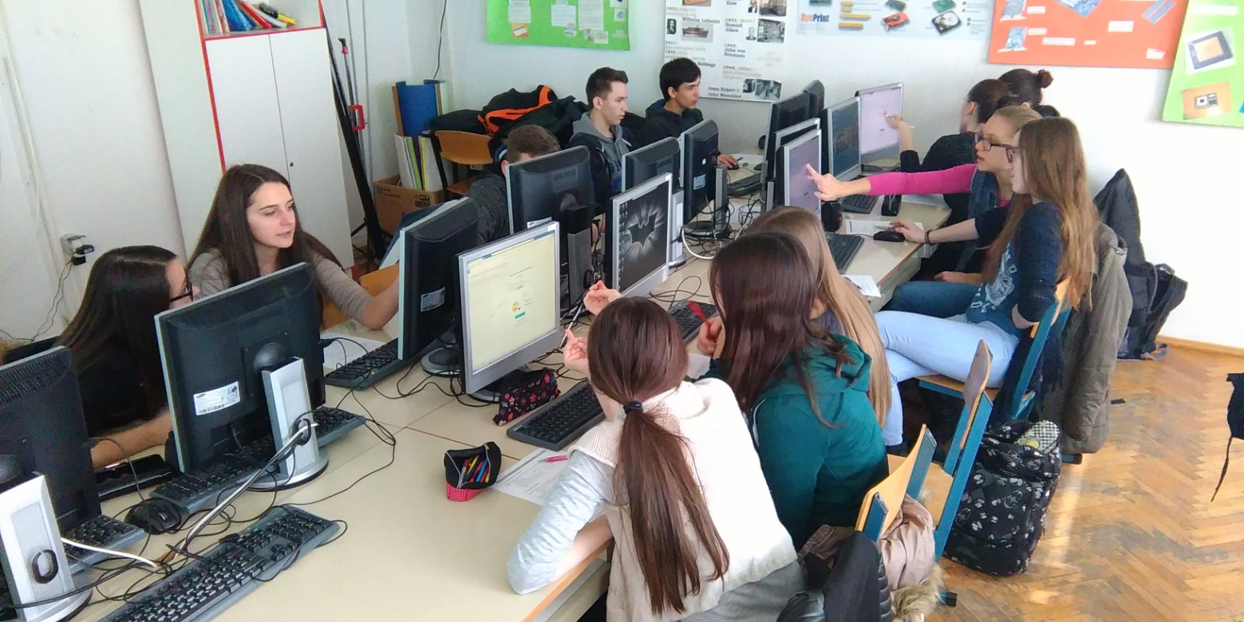
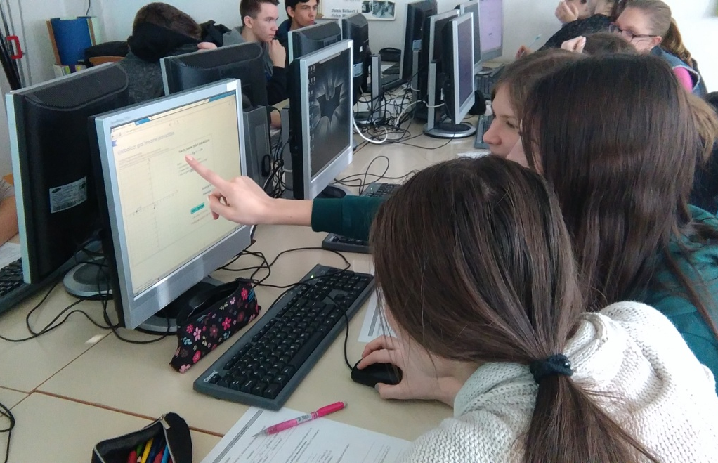
1.c razred (2016.) - Srednja škola Čazma

Slide 12
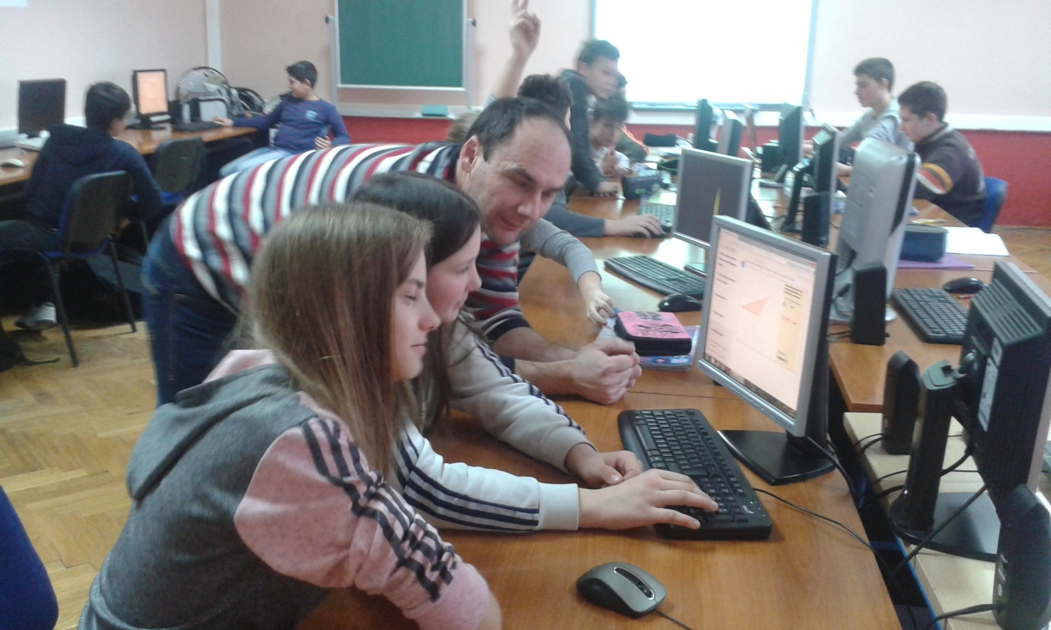
Prednosti predloženog modela učenja
individualizirani pristup svakom učeniku
aktivni rad i donošenje zaključaka svih učenika
napredovanje učenika tempom koji mu odgovara
mogućnost ponavljanja lekcije ili vraćanje na prethodnu
eksperimentalni rad i samostalno otkrivanje novih spoznaja
Notes:
individualiziran pristup svakom učeniku, mogućnost napredovanja učenika tempom koji mu odgovara, mogućnost vraćanja na prethodne nastavne sadržaje (na nastavnom satu ili kod kuće), što itekako koristi slabijim učenicima i učenicima s teškoćama u razvoju

Slide 13
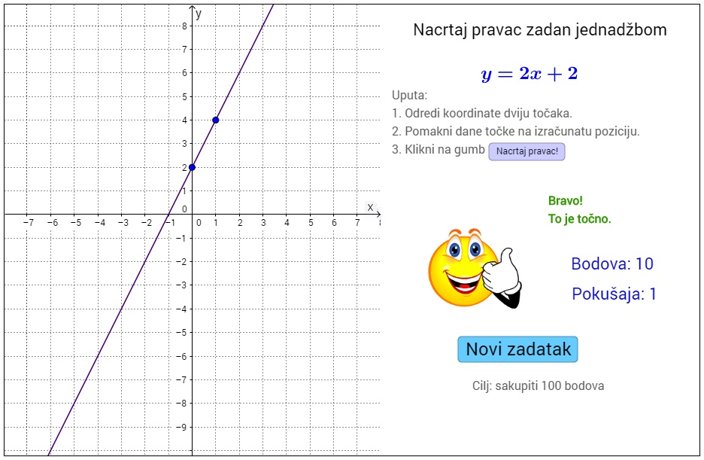
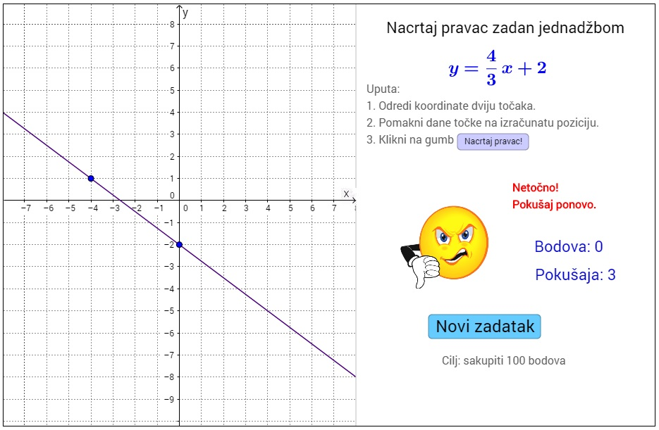
Prednosti predloženog modela učenja
vizualizacija matematičkih sadržaja
interaktinost i dinamičnost digitalnih materijala
lakše i zanimljivije učenje
vježbanje zadataka - digitalna igra
brza povratna informacija
Notes:
vježbanje zadataka s pomoću digitalne igre;
brza povratna informacija o točnosti rješenja;
dodatni sadržaji za darovite učenike;
učenici s teškoćama u razvoju mogu dobiti više pažnje učitelja (budući da ostali rade samostalno).

Slide 14
Nedostatci predloženog modela učenja
nesnalaženje pojedinih učenika u novom okruženju za učenje
želja učenika da im učitelj ponovo pojasni nastavne sadržaje
nerazumijevanje uputa za rad (čitanje bez razumijevanja)
brzanje pojedinih učenika digitalnim materijalom
RJEŠENJE:
DAJMO UČENICIMA VREMENA DA SE NAVIKNU NA NOVO OKRUŽENJE ZA UČENJE (Denbel, 2015)
Notes:
nesnalaženje pojedinih učenika u novom okruženju za učenje, brzanje digitalnim materijalom, loše praćenje uputa za rad (čitanje bez razumijevanja);
problem s čitanjem i nerazumijevanje uputa za rad u slabijih učenika i učenika s teškoćama u razvoju, neprestana potreba za pomoći učitelja

Slide 15
Zahvaljujem na pažnji Pitanja ???
zeljka.dijanic@skole.hr

